Slide 1
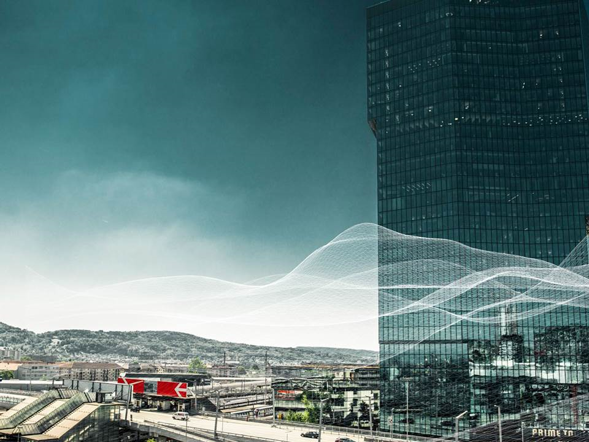
Camp d’été JSS
«Opportunités et défis de la révolution numérique: quel discours socialiste?»
Notes:
14h15: trois premiers slides

Slide 2
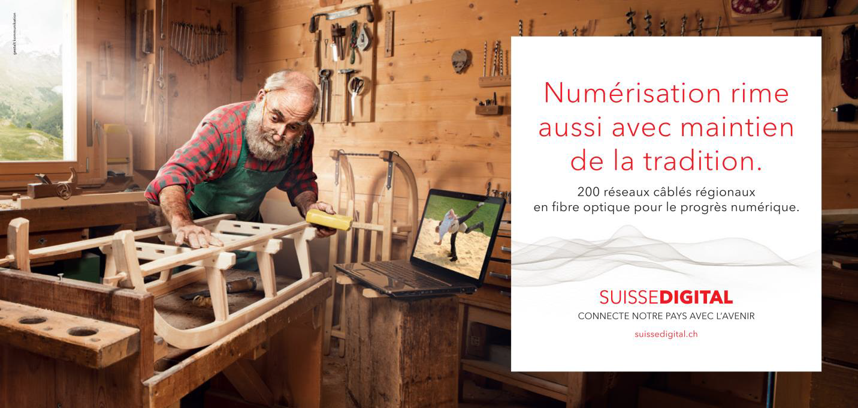
1 SUISSEDIGITAL
Notes:
Pourquoi j’interviens => SD / UPC (rapidement présenter)
Lien avec le sujet de la numérisation => réseaux = internet haut débit = autoroute de l’information (données sont au cœur de la numérisation).
PS: secrétariat du PSGe avec Olga + SaS VDG

Slide 3
1 Introduction
2 Déroulé du module
Notes:
3 heures aujourd’hui pour discuter => procéder en plusieurs étapes.
Premièrement: Définir ce que c’est que la révolution numérique pour vous
Ensuite: présentation pou poser le cadre de cette thématique et vous donner deux trois éléments pour la troisième partie.
Troisième partie: environ 45 min en groupe pour travailler sur des enjeux en lien avec la numérisation.
Quatrième partie: Chaque groupe fait un retour sur son travail et on ouvre ensuite la discussion pour essayer de dégager une conclusion commune à la question posée par ce module.

Slide 4
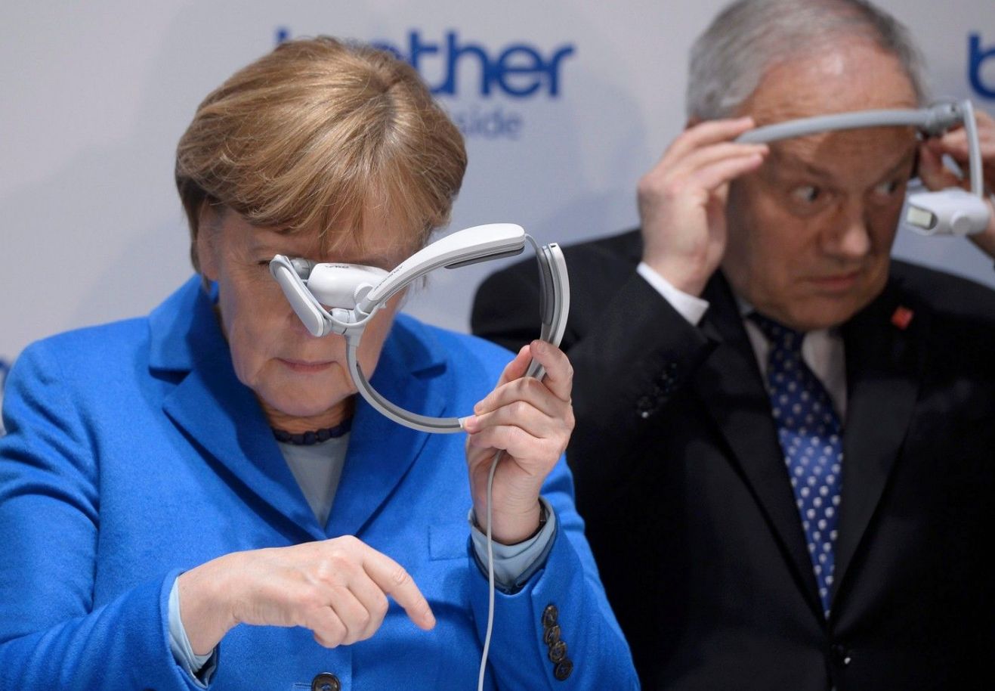
3
Numérisation?
Mise en œuvre d’outils permettant une perméabilité quasi illimitée entre les hommes, les machines et les logiciels.
Notes:
Intro: la numérisation n’est pas forcément un concept maitrisé par tous et surtout, c’est une notion dont il existe de très nombreuses définitions.
Par exemple, on peut définir la digitalisation d’un point de vue purement technique. On parle ici généralement de « dématérialisation ». Ex: vieux CD qu’on passe en format MP3 ou le document papier scanné en format PDF.
=> Groupes de deux prennent 5 min. pour définir cette notion + écrire sur un postit.
Pour moi cette définition «technique» n’est pas suffisante, car elle n’embrasse pas la réalité actuelle de ce qu’est la numérisation.
De mon point de vue, la numérisation c’est quelque chose qui va beaucoup plus loin et qui consiste à: «mettre en œuvre mise des outils permettant une perméabilité quasi illimitée entre les hommes, les machines et les logiciels».
=> Smartphone: interaction avec les logiciels pour commander une pizza siri – appli – commande selon le meilleur rating yelp

Slide 5
4
Un peu d’Histoire…
Notes:
Au niveau historique, il faut bien se rendre compte que la numérisation n’est pas un phénomène nouveau.
Sursaut -> palier -> sursaut
4ème -> Plus de frontières entre le physique et le virtuel -> saut qualitatif et quantitatif -> facteur d’accélération -> opportunités que nous ne saisissons même pas encore
Passer chaque étape en revue + expliquer les spécificités
Expliquer pourquoi le phénomène prend autant d’importance aujourd'hui au point d’occuper un des séminaires de l’uni d’été du PSS
Echelle du processus permet la jonction du monde physique et virtuel comme jamais auparavant.
Cela permet une optimisation et une accélération des processus, notamment de production, comme jamais auparavant.
Cette interconnexion quais illimitée induit un changement de paradigme et nous fait entrer de plein pied dans la 4ème rév. ind.
Internet of things, capteurs, émetteurs très peu chers
IA: encore lente, mais peut dépasser très rapidement les capacités du cerveau humain

Slide 6
5
Quelles conséquences?
Notes:
Exemplifier le propos:
Utilisation du smartphone = ex parfait aujourd’hui de l’interopérabilité entre l’homme, la machine et le logciel.
Demain: donner ex. avec la voiture connectée + garage (voiture qui prend RDV toute seule chez le garagiste en fonction de l’agenda de la famille, va seule au RDV chez le garagiste qui imprime la pièce à remplacer sur une imprimante 3d)
Le processus de numérisation de notre société n’en est donc qu’à ses débuts.

Slide 7
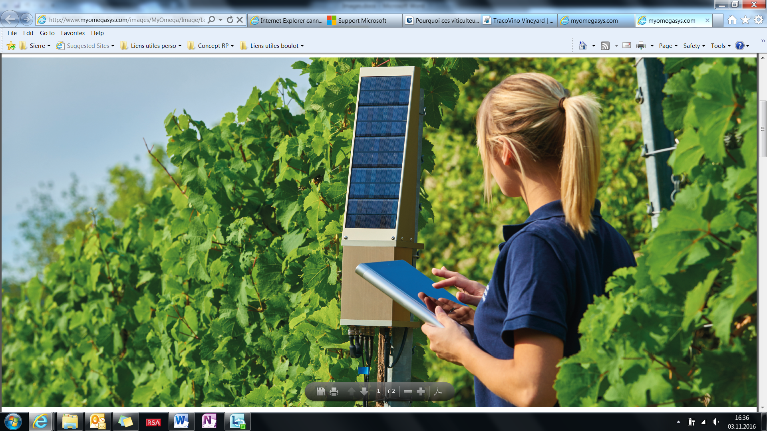
6 Concrètement ça donne quoi?
Notes:
Parler de l’exemple MyOmega pour la gestion de la vigne.
Capteurs
Drones
Potentiel de rationalisation des processus
Métier du vigneron évolue -> il aura plus de temps pour d’autres types d’activités

Slide 8
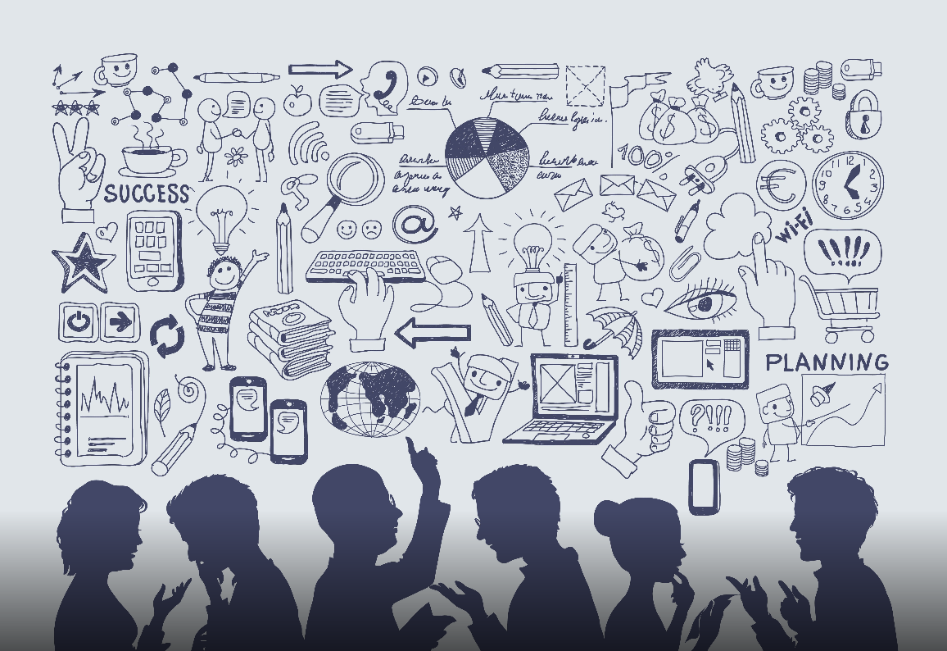
7
Quelques caractéristiques
Notes:
On le voit bien, ce processus de numérisation a des conséquences très concrètes sur nos vies et cela va continuer tout en s’accélérant=> quelques caractéristiques:
Premièrement la digitalisation induit une accélération considérable dans l’ensemble des processus.
75 ans au téléphone, 13 ans à la télé pour toucher 50 millions de consommateurs, 3 ans à facebook, 35 jours à Angry Birds, quelques jours à Pokémon Go => puissance phénoménale derrière
Deuxièmement elle donne une dimension nouvelle à la mondialisation. => exemple concurrence taxi, négociation des conditions de travail, économie « transnationale » même à la toute petite échelle, hacking du frigo connecté -> un informaticien sibérien demande une rançon
Troisièmement, la numérisation permet la naissance d’une nouvelle ressources économiques, les données.=> sont devenues un produit comme un autre (data brokers -> les données sont vendues et achetées en bourse). Exemple marketing: ciblage hyper précis (pub sur l’arrêt métro ou il y a le plus de mecs 35 ans célibataires). Offres hyper ciblées.
Enfin, comment déjà dit, numérisation permet la jonction du monde physique et virtuel et permet une optimisation des processus, cf: exemple de la vigne

Slide 9
8
Opportunités, défis, risques…?
Notes:
Processus en cours pose évidemment toute une série de questions et y répondre constitue un défis majeur.
Par ex:
Quid des conséquence pour le marché de l’emploi?
Quid de l’utilisation des données et de leur protection?
Plus de connectivité => plus de risque d’être piraté?
Le développement de l’IA ne nous fait-il pas courir un risque à l’humanité? Aujourd’hui, maitrise car on a encore un avantage sur la machine -> mais WATSON gagne sur un jeu de Go contre un humain -> réseaux neuronaux, deep learning -> machines qui se perfectionnent, qui font moins d’erreurs et qui sont énormément plus rapides
Sous un angle plus positif, quid des nouvelles possibilités offertes: Télémédecine (un médecin pour toute une région avec un système d’assistance en ligne, blocs opératoires entièrement robotisés), MOOC, smartcities (des flux et processus urbains entièrement optimisées) et smart home…?
Toute ces questions impliquent une réponse politique. Et cette réponse va nécessairement varier en fonction de votre sensibilité politique. La société de demain sera façonnée par les outils numériques il est donc crucial de fixer un cadre aujourd'hui. Et c’est d’autant plus vrai que processus en cours va de plus en plus vite et que le temps politique est lent.

Slide 10
9
Quid du monde politique?

Slide 11
10
Conclusions intermédiaires
Notes:
Slide => certaine ironie de l’histoire passage de l’accumulation du capital à l’économie de partage… en plus, c’est nous le produit -> exploitation x1’000
Craintes sont réelles, certainement fondées mais pas nouvelles – parler de:
Mouvement des Luddites (-> cassent les machines dans les entreprises de la 1ère rév. Industrielle par peur qu’il y ait plus de travail -> aujourd’hui, plus de travail -> beaucoup plus de gens qui travaillent aujourd’hui -> mais, effectivement, metier du tissier a radicalement changé)
De l’armée de réserve des travailleurs de Marx
Remplacer l’ensemble de la main d’œuvre par des robots sans proposer d’alternatives est un non sens économiques => les produits
Donner l’exemple de Ford -> augmenter la productivité ET le salaire des travailleurs pour qu’ils consomment ses bagnoles…
Tout va donc dépendre des conditions cadres que nous allons mettre en place
Ne pas laisser Nantermod fixer ce cadre
Plusieurs solutions envisageables (!) Laisser faire et mettre le RBI, ou obliger les entreprises à garder ceux qui MAIS si que interdits, amendes et taxes -> probablement on va rater la cible et des faire complètement dépasser. Si
=> Pause de 10min, participant-e-s forment des groupes

Slide 12
11 Atelier
Notes:
A. Introduire l’atelier (durée 45min y incl. Pause) - Chaque groupe réfléchit se demande en quoi la révolution numérique impacte-e-elle le marché du travail au sens large:
Emploi
Temps de travail
Retraites
Assurances sociales etc.
(pièces du même puzzle)
B. En quoi est-ce que c’est positif et/ou négatif (opportunités/défis)
C. Quelle mesures prendre pour que le PSS et ses représentant-e-s apportent les bonnes réponses aux opportunités/problèmes que pose la numérisation du marché du travail. Mesures législatives, économique, structurelles..? => Qu’est-ce qu’il faut faire politiquement parlant? Quelles mesures? Quels niveaux institutionnels? Quel niveau de contrainte? Quel rôle du PS? Quelles ressorces à investir là-dedans?
Après la pause, chaque groupe présente ses conclusions en 5min.

Slide 13
12
Discussion
« Quand le vent du changement se lève, les uns construisent des murs, les autres des moulins à vent. »
Proverbe chinois
Notes:
Revenir sur la question initiale.
Une feuille -> le discours socialiste/l’action socialiste à synthétiser sur une feuille (les idées qui font le consensus/réalistes/impact)
Question fondamentale de redistribution des richesses: Zuckerberg est milliardaire avec NOS données mais nous n’avons pas droit à une part du gâteau?
Demander 2%(ou que sais-je…) sur chaque transaction de nos données personnelles (comme idée un peu futuriste) -> taxe tobin 2.0
Car « taxation classique » de moins en moins efficace…
Les anciennes idées (RBI) peuvent bénéficier d’un contexte économique radicalement changé -> pas besoin de réinventer la roue (complètement)!
Attention aux discours: les grandes boîtes de musiques PLEURAIENT avec l’émergence du piratage -> ça va tuer les artistes!!! -> bien qu’ils exploitaient déjà les artistes bien qu’il fallait
Streaming n’a pas tué la musique, il y a toujours plus d’artistes, de
Streaming a fait diminuer le piratage de la musique grâce à des algorithmes super intéressants et méga pratiques…

